Slide 1
MotivatioN

Slide 2
Historie
Timeline:
2004: Gründung
2005: Wicket 1.0, 1.1
2006: Wicket 1.2
2007: → Apache Foundation
2008: Wicket 1.3, „Wicket in Action“
2009: Wicket 1.4
2011: Wicket 1.5
2012: Wicket 6 (aka 1.6)
2014: Wicket 7
2018: Wicket 8, mind. halbjährliche Releases
Aktuell:
Wicket 8.x 8.3.0 current, supported
Wicket 7.x 7.12.0 supported
Wicket 6.x 6.30.0 security fixes only, upgrade to 7.x or 8.x

Slide 3
Warum Wicket?
“Wicket bridges the impedance mismatch between the stateless HTTP and stateful server-side programming in Java.”
M.Dashorts, E.Hillenius, Wicket in Action
Java Virtual Machine (JVM): Classes, Objects, Members
./.
Hyper Text Transfer Protocol (HTTP): Stateless, Request Response

Slide 4
Model 2 Frameworks
Klass. MVC Ansätze:
Spring MVC
Apache Struts
Ruby on Rails
Grails
Vorgehen:
Routing: URL ↔ Controller Object
HTTP-Request → Action-Methode → View
Idee:
Abstraktion login(user) statt doPost(request)
Viele Helper / Taglibs: Links, Formulare, etc.
Passt das zu den Anforderungen?

Slide 5
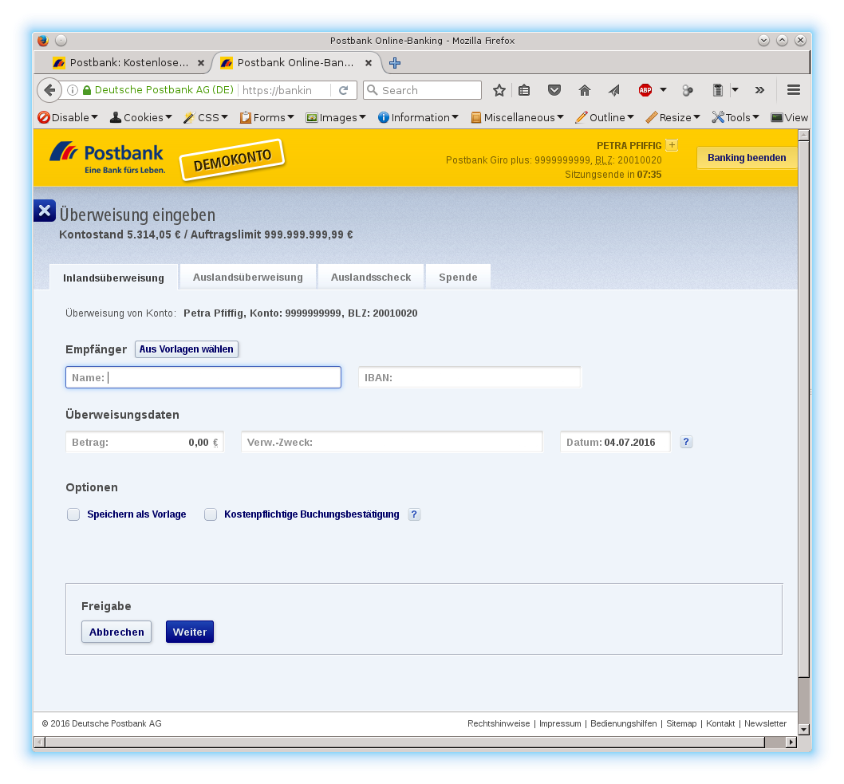
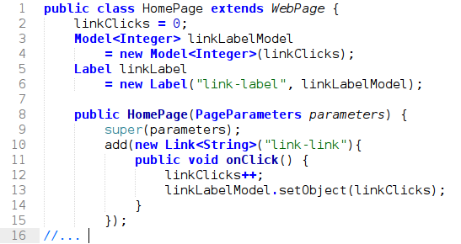
Ziel: Komplexe Webanwendung
User Interfaces modellieren Model-View-{ Controller, Presenter, … }
Analog zu: AWT, Swing, Java FX

Slide 6
Zustand der UI
Problem: Zustand der UI verfolgen
HTTP ist Stateless
Idee: Zustand in URL codieren? /tsp/web?lefttab=mngworkspaces&ctab=groups&ltab=members&rtab=comps…
Wicket: Zustand der UI in Session ablegen
Komponentenbaum serialisieren
URLs referenzieren gespeicherte Seiten
Vorsicht: Anzahl der Seiten begrenzen
Offen: Aussehen der UI beschreiben.

Slide 7
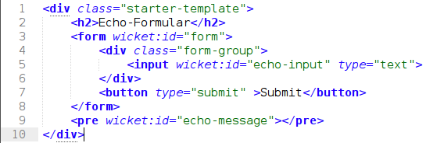
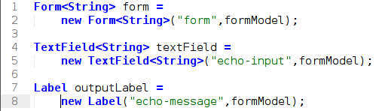
UI Design
Wicket Philosophie: Just Java, just HTML
Layout in HTML (+ CSS) Wicket-IDs referenzieren Komponenten
Damit: Keine eigene Beschreibungssprache
Round-Trip: Designer ↔ Entwickler möglich

Slide 8
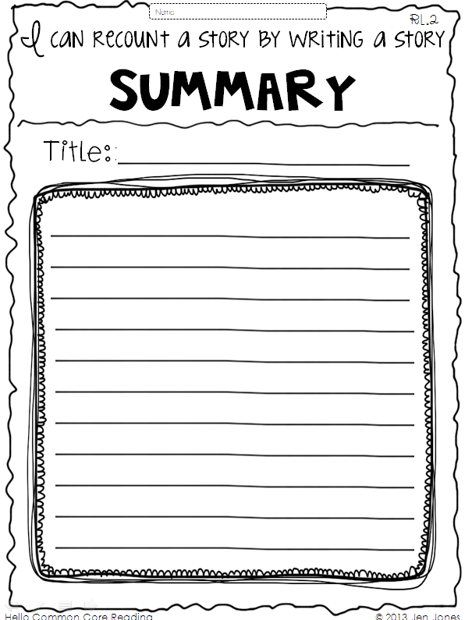
Zusammenfassung
Klassische MVC-Frameworks
Routing: Controller, View
UI-Komponenten werden nicht modelliert
Wenig Hilfe bei komplexen User Interfaces
Wicket
Komponenten-orientiert
Models und Zustand der Komponenten in Session serialisiert
Java-API beschreibt die Komponenten
HTML beschreibt das Aussehen
XML-Attribute stellen Bezug her
Vorsicht: Session evtl. groß
Speicherverbrauch
Cluster-Overhead
Wichtig: Größe der Session beschränken!

Slide 9
Wicket in Beispielen
Hello Wicket
Link Click Counting
Echo Server

Slide 10
Hello Wicket
Die erste Wicket Anwendung

Slide 11
Installation
Voraussetzungen
JDK 8 oder neuer
Servlet API 3.1
SLF4J
https://jdk.java.net/11/

Slide 12
Installation
Manuelle Installation
Einbindung von JARs
https://www.apache.org/dyn/closer.cgi/wicket/8.3.0/binaries/apache-wicket-8.3.0-bin.zip
oder
Maven
<dependency> <groupId>org.apache.wicket</groupId> <artifactId>wicket-core</artifactId> <version>8.3.0</version> </dependency>

Slide 13
Installation
Empfehlung: Wicket Quick Start
Generierung der Projektstruktur
Lauffähige Wicket-Applikation
Starter für Server Jetty
Eigener Maven-Archetype
Import in IDE Ihrer Wahl
http://wicket.apache.org/start/quickstart.html

Slide 14
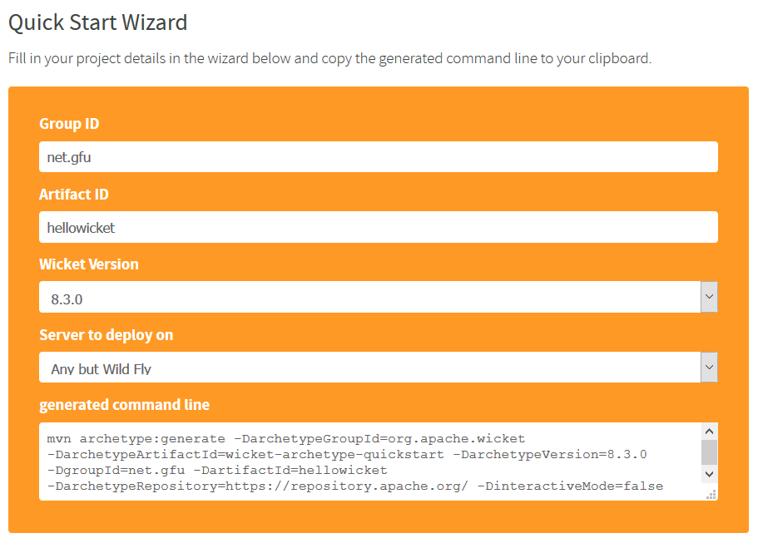
Installation

Slide 15
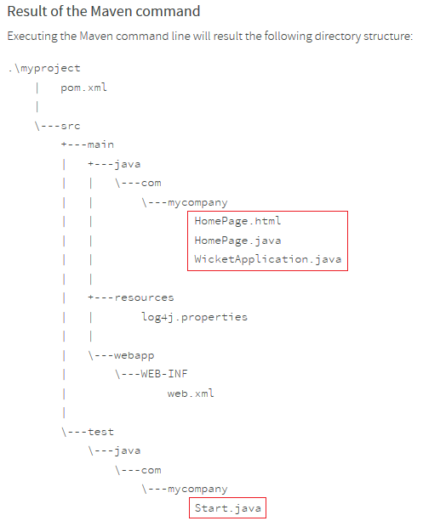
Installation

Slide 16
Clicks Zählen
Links, Models, Ajax

Slide 17
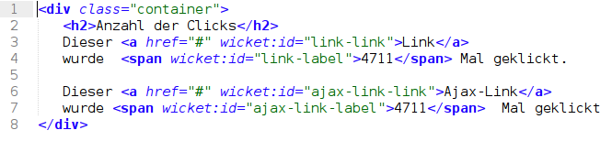
Clicks zählen - HTML

Slide 18
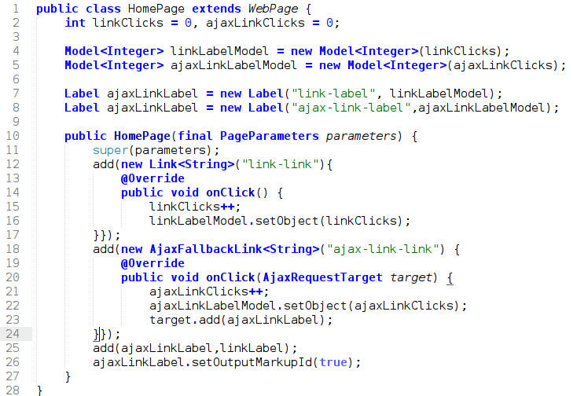
Clicks zählen - Java

Slide 19
Echo Server
Ergebnis eines Formulars anzeigen

Slide 20
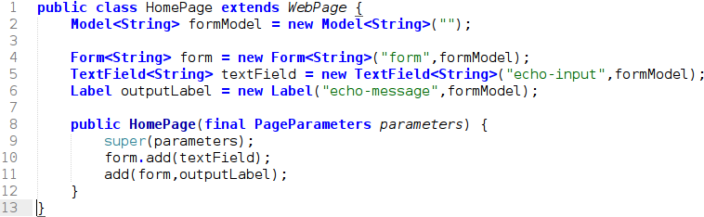
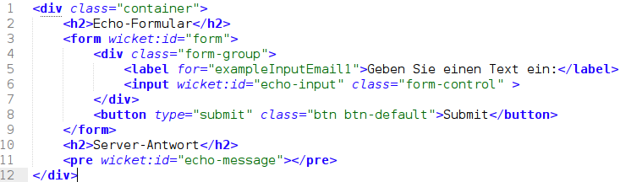
Echo Server
Java
HTML

Slide 21
Aufgabe: Wicket Start
Aufgabenstellung
Erzeugen Sie ein neues Wicket-Projekt.
Nutzen Sie wicket-archetype-quickstart.
Zählen Sie die Seitenaufrufe der HomePage mit einem static-Counter - keine Persistenz. Geben Sie die Anzahl aus
Erstellen Sie zwei Links (synchron, ajaxfallback). Geben Sie die Anzahl der Clicks aus
Erstellen Sie ein Formular (Textfeld + Submit Button). Wenn der Benutzer das Formular absendet, dann wird der Eingabetext ausgegeben.
Lösungshinweise
https://wicket.apache.org/start/quickstart.html
Testserver im Debug-Modus → HTML- und Java-Code Änderungen werden ohne Neustart angewendet.

